Slide 1
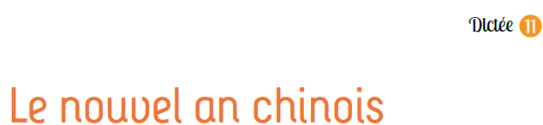
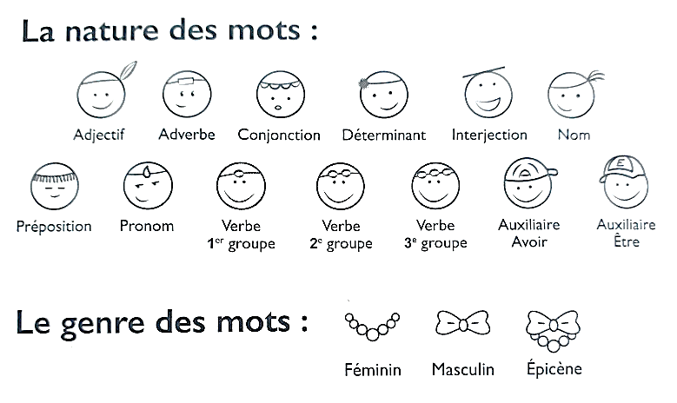
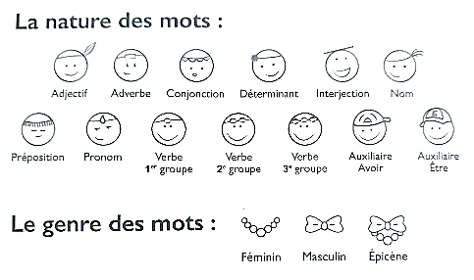
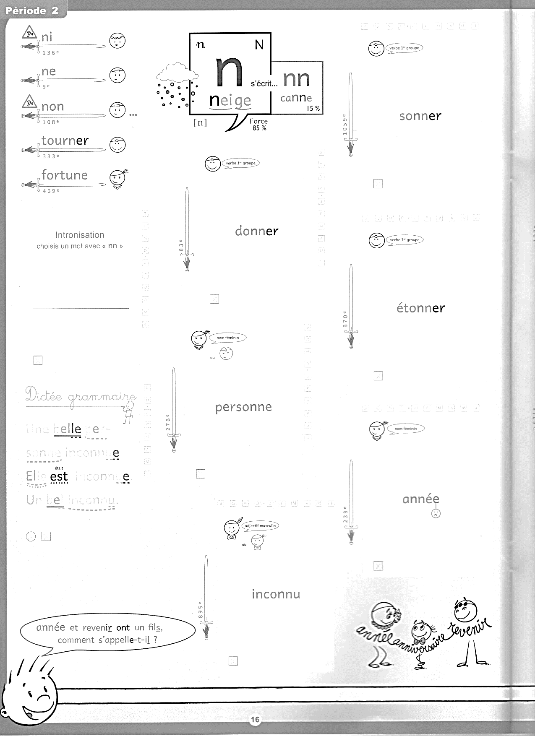

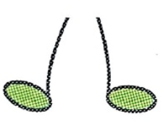
Groupe rouge
10 mots
S
S
O
O
N
N
D
D
J
J
S
O
N
D
J
F
M
A
M
J
F
F
Nom féminin
Nom féminin
M
M
Adjectif masculin
A
A
M
M
J
J
important
santé
réussite
Féminin :
importante
S
O
N
D
J
F
M
A
M
J
S
O
N
D
J
F
M
A
M
J
S
O
N
D
J
F
M
A
M
J
Nom féminin
Nom féminin
Nom féminin
année
compagnie
famille
S
O
N
D
J
S
O
N
D
J
F
M
A
M
J
F
S
O
N
D
J
F
M
A
M
J
préposition
adverbe
M
adverbe
A
M
J
depuis
très
toujours
invariable
invariable
invariable
Page 1

Slide 2

Groupe rouge
10 mots
S
O
N
D
J
F
Nom masculin
M
A
M
J
membre
Page 2

Slide 3
Groupe jaune
15 mots
S
O
N
D
J
S
O
N
D
J
F
M
A
M
J
F
Nom féminin
Nom féminin
M
A
M
J
santé
réussite
S
O
N
D
J
F
M
A
M
J
S
O
N
D
J
F
M
A
M
J
S
O
N
D
J
F
M
A
M
J
Nom féminin
Nom féminin
Nom féminin
année
compagnie
famille
S
O
N
D
J
F
M
A
M
J
S
O
N
D
J
F
M
A
M
J
adverbe
adverbe
très
toujours
invariable
invariable
Page 1

Slide 4
Groupe jaune
15 mots
S
S
S
O
O
O
N
N
N
D
D
D
J
J
J
F
F
F
Nom masculin
Nom masculin
M
M
M
A
Adjectif masculin
A
M
A
M
J
M
J
J
membre
réveillon
nouveau
Féminin :
nouvelle
S
O
N
D
S
O
N
D
J
F
M
A
M
J
S
O
N
D
J
F
M
A
M
J
J
verbe 1er groupe
verbe 1er groupe
F
M
Adjectif masculin
A
M
J
fêter
souhaiter
important
Féminin :
importante
S
S
O
O
N
N
D
D
J
J
F
F
préposition
préposition
M
M
A
A
M
M
J
pendant
J
depuis
invariable
invariable
Page 2

Slide 5
Groupe vert
21 mots
S
O
N
D
J
S
O
N
D
J
F
M
A
M
J
S
O
N
D
J
F
M
A
M
J
F
Nom féminin
Nom féminin
Nom féminin
M
A
M
J
santé
année
réussite
S
O
N
D
J
F
M
A
M
J
S
O
N
D
J
F
M
A
M
J
S
O
N
D
J
F
M
A
M
J
adverbe
Nom féminin
Nom féminin
ensuite
compagnie
famille
invariable
S
O
N
D
J
F
M
A
M
J
S
O
N
D
J
F
M
A
M
J
S
O
N
D
J
F
M
A
M
J
adverbe
adverbe
adverbe
très
ensemble
toujours
invariable
invariable
invariable
Page 1

Slide 6
Groupe vert
21 mots
S
S
S
O
O
O
N
N
N
D
D
D
J
J
J
F
F
F
Nom masculin
Nom masculin
M
M
Nom masculin
A
A
M
M
M
A
J
J
M
J
membre
réveillon
temple
S
O
N
S
O
N
D
J
F
M
A
M
J
D
S
O
N
D
J
F
M
A
M
J
J
verbe 1er groupe
verbe 1er groupe
F
Nom masculin
M
A
M
J
fêter
souhaiter
tambour
S
O
N
D
J
F
M
A
M
J
S
O
N
D
J
F
M
A
M
J
verbe 1er groupe
verbe 1er groupe
se rassembler
danser
Page 2

Slide 7
Groupe vert
21 mots
S
O
N
D
S
J
O
F
N
M
D
Adjectif masculin
J
A
F
M
préposition
J
M
nouveau
A
M
J
pendant
Féminin :
nouvelle
invariable
S
O
S
N
O
D
N
J
D
F
J
M
Adjectif masculin
F
A
préposition
M
M
A
J
M
important
J
depuis
Féminin :
importante
invariable
Page 3

Slide 8


Groupe violet
34 mots
S
O
N
D
J
S
O
N
D
J
F
M
A
M
J
S
O
N
D
J
F
M
A
M
J
F
Nom féminin
Nom féminin
Nom féminin
M
A
M
J
santé
année
réussite
S
O
N
D
J
F
M
A
M
J
S
O
N
D
J
F
M
A
M
J
S
O
N
D
J
F
M
A
M
J
Nom féminin
Nom féminin
Nom féminin
ombre
compagnie
famille
S
O
N
D
J
F
M
A
M
J
S
O
N
D
J
F
M
A
M
J
S
O
N
D
J
F
M
A
M
J
Nom féminin
Nom féminin
Nom féminin
rue
ambiance
lumière
lle
homonyme
Les chevaux ruent dans la rue.
Ru : petit ruisseau.
Tu te rues, ils se ruent.
sur les bonbons.
Page 1

Slide 9

Groupe violet
34 mots
S
S
S
O
O
O
N
N
N
D
D
D
J
J
J
F
F
F
Nom masculin
Nom masculin
M
M
Nom masculin
A
A
M
M
M
A
J
J
M
J
membre
réveillon
temple
S
S
S
O
O
O
N
N
N
D
D
D
J
J
J
F
F
F
Nom masculin
M
Nom masculin
Nom masculin
M
M
A
A
A
M
M
M
J
J
J
enfant
parent
tambour
er
e
S
O
N
D
J
F
Nom masculin
M
A
M
J
lampion
Page 2

Slide 10
Groupe violet
34 mots
S
O
N
D
J
F
M
A
M
J
S
O
N
D
J
F
M
A
M
J
verbe 1er groupe
verbe 1er groupe
emmener
déambuler
S
O
N
D
S
O
N
D
J
F
M
A
M
J
S
O
N
D
J
F
M
A
M
J
J
verbe 1er groupe
verbe 1er groupe
F
M
Adjectif masculin
A
M
J
fêter
souhaiter
important
Féminin :
importante
S
O
N
D
J
F
M
A
M
J
S
O
N
D
J
F
M
A
M
J
S
O
N
D
J
F
M
A
M
J
verbe 1er groupe
verbe 1er groupe
adverbe
se rassembler
danser
plus
invariable
Page 3

Slide 11

Groupe violet
34 mots
S
O
N
D
J
F
M
A
M
J
S
O
N
D
J
F
M
A
M
J
S
O
N
D
J
F
M
A
M
J
adverbe
adverbe
adverbe
très
ensemble
toujours
S
S
O
O
N
N
invariable
D
invariable
D
invariable
S
O
N
D
J
F
M
A
M
J
J
J
adverbe
F
F
M
Adjectif épicène
M
A
Adjectif masculin
M
A
J
M
J
ensuite
magique
emmitouflé
Féminin :
nouvelle
Féminin :
emmitouflée
S
S
invariable
O
O
N
N
S
O
N
D
J
F
M
A
M
J
D
D
J
J
adverbe
F
F
préposition
M
M
A
Adjectif masculin
M
A
J
M
depuis
J
tard
nouveau
S
O
invariable
Féminin :
nouvelle
N
D
J
invariable
F
préposition
M
A
M
J
pendant
invariable
Page 4

